Slide 1
Recovery from Security Intrusions in Cloud Computing
Shuttle: Intrusion Recovery in PaaS
Dissertation to obtain the Master Degree in
Telecommunications and Informatics Engineering
Dário Nascimento
68210
Instituto Superior Técnico
Universidade de Lisboa
Prof. Miguel Pupo Correia
Notes:
Boa tarde, o meu nome é Dário Nascimento, sou o aluno 68210 do mestrado de Telecomunicações e Informática do Instituto Superior Técnico.
Irei apresentar a minha dissertação entitulada de: Recovery from Security Intrusions in Cloud Computing. Esta dissertação está associada ao paper: Shuttle: Intrusion Recovery in PaaS.

Slide 2
Agenda
Motivation
Related Work
Proposed Solution
Evaluation
Conclusions
Future Work
Notes:
Começarei por introduzir a motivação deste trabalho e as soluções existentes para a recuperação de intrusões. De seguida, apresentarei uma solução para recuperação de intrusões em cloud computing. Explicarei os objectivos e a arquitectura da nossa solução. Apresentarei ainda os resultados da sua avaliação. Após o dito, irei concluir a minha apresentação.

Slide 3
Motivation
1 Motivation
Motivation
Related Work
2 Solution
Execution
Replay
3 Evaluation
Accuracy
Performance
Scalability
4 Conclusion
Conclusion
Future Work
Number of critical applications in Cloud is increasing
Number of Intrusions in Cloud is increasing
Notes:
1:00
São cada vez mais as empresas que migram as suas aplicações criticas para a cloud. Consequentemente, o número de ataques e número de intrusões tem vindo a aumentar.

Slide 4
Motivation
Intrusions’ compromise:
Integrity
Availability
Confidentiality
Intrusions’ causes:
Software Flaws (e.g. Shellshock)
Configuration and usage mistakes (malicious or accidental)
Corrupted legitimate requests (e.g. SQL-Injection)
1 Motivation
Motivation
Related Work
2 Solution
Execution
Replay
3 Evaluation
Accuracy
Performance
Scalability
4 Conclusion
Conclusion
Future Work
Notes:
As intrusões comprometem a integridade, disponibilidade e confidencialidade as aplicações.
As principais causas de intrusão indetificadas neste trabalho: vulnerabilidades no software (shellshock), erros de configuração e o uso de pedidos legitimos mas com dados corrompidos.

Slide 5
Problem statement
Intrusions happen!
Cloud applications Fail!
1 Motivation
Motivation
Related Work
2 Solution
Execution
Replay
3 Evaluation
Accuracy
Performance
Scalability
4 Conclusion
Conclusion
Future Work
Notes:
As intrusões acontecem! As aplicações instaladas na cloud também falham e causam prejuizos cada vez maiores. Tem danos enormes para as empresas porque são criticas.

Slide 6
Goal
Recover the application’s integrity
when intrusions happen
1 Motivation
Motivation
Related Work
2 Solution
Execution
Replay
3 Evaluation
Accuracy
Performance
Scalability
4 Conclusion
Conclusion
Future Work
Notes:
2:00 Quando ocorre uma intrusão, a prioridade é recuperar a aplicação. Recuperar a sua integridade, para garantir que o estado é consistente e actual, e a disponibilidade para permitir o acesso dos utilizadores.

Slide 7
Related Work
Intrusion Recovery with Backup
Works but removes both bad and good actions
1 Motivation
Motivation
Related Work
2 Solution
Execution
Replay
3 Evaluation
Accuracy
Performance
Scalability
4 Conclusion
Conclusion
Future Work
Malicious
Action
User Action
time
Backup A
Backup B
Notes:
Normalemente, quando uma intrusão ocorre, temos backups da aplicação e carregamos o backup. O backup tem o estado da aplicação antes da intrusão ter ocorrido. No entanto, o backup não tem os efeitos da intrusão mas também não tem os efeitos dos pedidos de utilizador que lhe sucedem. Isto é altamente indesejável. Recuperar a intrusão vai demorar algum tempo.
Uma aplicação pode ser modelada como uma sequencia de pedidos que modificam um estado. Geralmente, quando uma intrusão ocorre, carrega-se um backup anterior à intrusão.
Como o backup não tem o estado modificado pelo atacante, os efeitos da intrusão são removidos. Contudo, perdem-se também as acções legitimas posteriores ao backup. Isso é indesejável.

Slide 8
Related Work
Intrusion recovery: remove bad, not good actions
Operating systems: Taser, Retro
Databases: ITDB, Phoenix
Web applications: Goel et. al, Warp, Aire
Others: Undo for Operators
Limitations:
Max. complexity: 1 app server,1 database instance
All require setup and configuration
Cause application downtime during recovery
1 Motivation
Motivation
Related Work
2 Solution
Execution
Replay
3 Evaluation
Accuracy
Performance
Scalability
4 Conclusion
Conclusion
Future Work
Notes:
Existem vários trabalhos que tentam remover os efeitos da intrusão no estado actual da aplicação. Outros, carregam o backup e re-executam os pedidos não maliciosos que ocorreram após o backup.Os trabalhos mais próximos recuperam de intrusões em sistemas operativos, bases de dados e web-services. Contudo, todos eles requerem configuração, estão limitados a recuperar 1 servidor web ou uma base de dados. A maioria provoca a indisponibilidade da aplicação durante a recuperação.

Slide 9
Challenges
Intrusion Recovery System for Cloud Computing
Remove the intrusion effects
Recover application’s integrity
Support applications deployed in various instances
Available without setup
Avoid application downtime
Cost efficient
Recover timely
1 Motivation
Motivation
Related Work
2 Solution
Execution
Replay
3 Evaluation
Accuracy
Performance
Scalability
4 Conclusion
Conclusion
Future Work
Notes:
4:00
Tendo em conta estes problemas, desenvolvemos sum sistema de recuperação de intrusões para aplicações na cloud.
Com este sistema, pretendemos que os utilizadores consigam:
Remover os efeitos das intrusões
Recuperar a integridade da aplicação
Suportar que as aplicações sejam instaladas em várias instancias
Estar disponivel sem instalação
Evitar que aplicação fique indisponivel durante o processo de recuperação
E tenha custo monetário e recupere a tempo.

Slide 10
Proposed Solution
Platform as a Service (PaaS)
Cloud service = to run applications
Consumer develops application to run in that environment, using
Supported languages, e.g., Java, Python, Go, PHP
Supported components, e.g., SQL/noSQL databases, load balancers
Integrate the intrusion recovery mechanisms
1 Motivation
Motivation
Related Work
2 Solution
Execution
Replay
3 Evaluation
Accuracy
Performance
Scalability
4 Conclusion
Conclusion
Future Work
Software as a Service (SaaS)
Platform as a Service (PaaS)
Infrastructure as a Service (Iaas)
Notes:
6:00 O nosso sistema poderia ser desenvolvido para: SaaS, PaaS e IaaS. Enquanto que os sistemas actuais poderiam ser adaptados para IaaS ou SaaS, concluimos que faz muito mais sentido ter um sistema de recuperação de intrusões integrado na PaaS.
Os sistemas de PaaS tem como objectivo facilitar a instalação de aplicações na cloud. Os cloud providers são responsáveis por abstrair a infrastrutura e garantir a qualidade de serviço. Além disso, como a plataforma é opinada e constituida por serviços, é possível ocultar a implementação de um serviço de recuperação de intrusões.

Slide 11
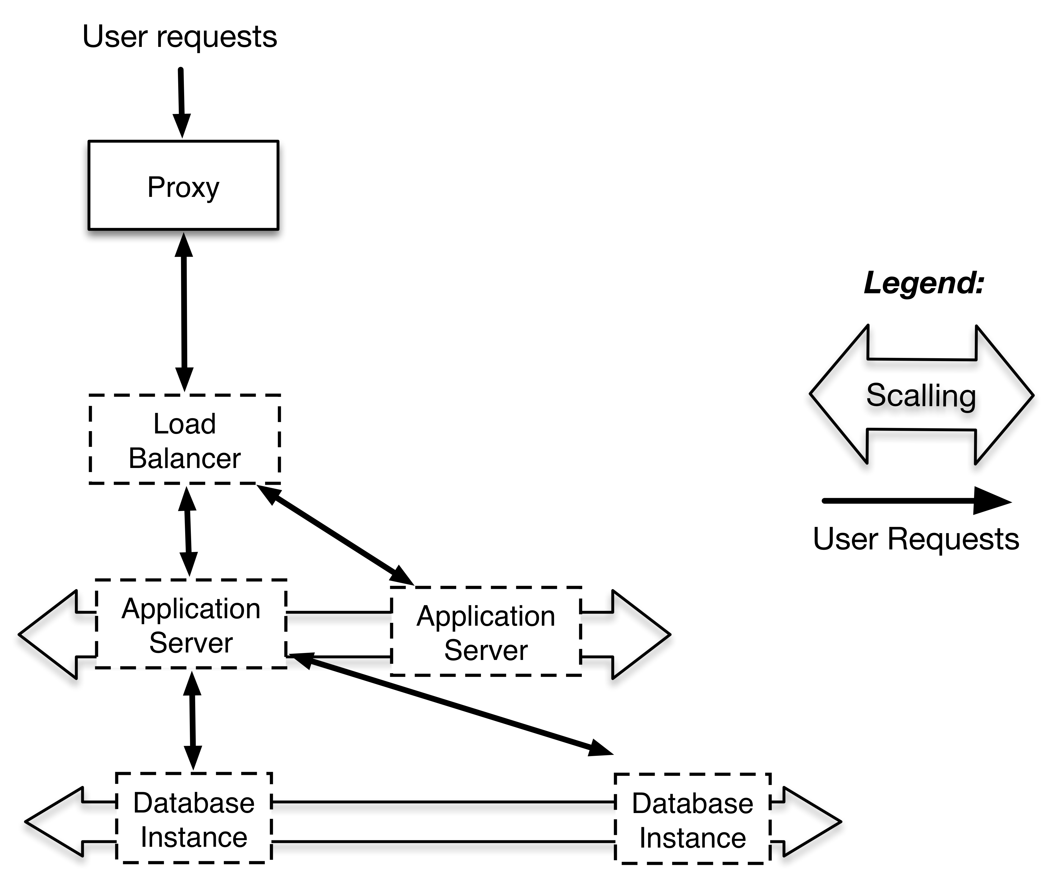
Architecture
PaaS
1 Motivation
Motivation
Related Work
2 Solution
Execution
Replay
3 Evaluation
Accuracy
Performance
Scalability
4 Conclusion
Conclusion
Future Work
Notes:
Esta é a arquitectura simplificada de uma plataforma PaaS. O proxy recebi os pedidos dos utilizadores, um load balancer distribui os pedidos por vários servidores aplicacionais que guardam o estado nas bases de dados.

Slide 12
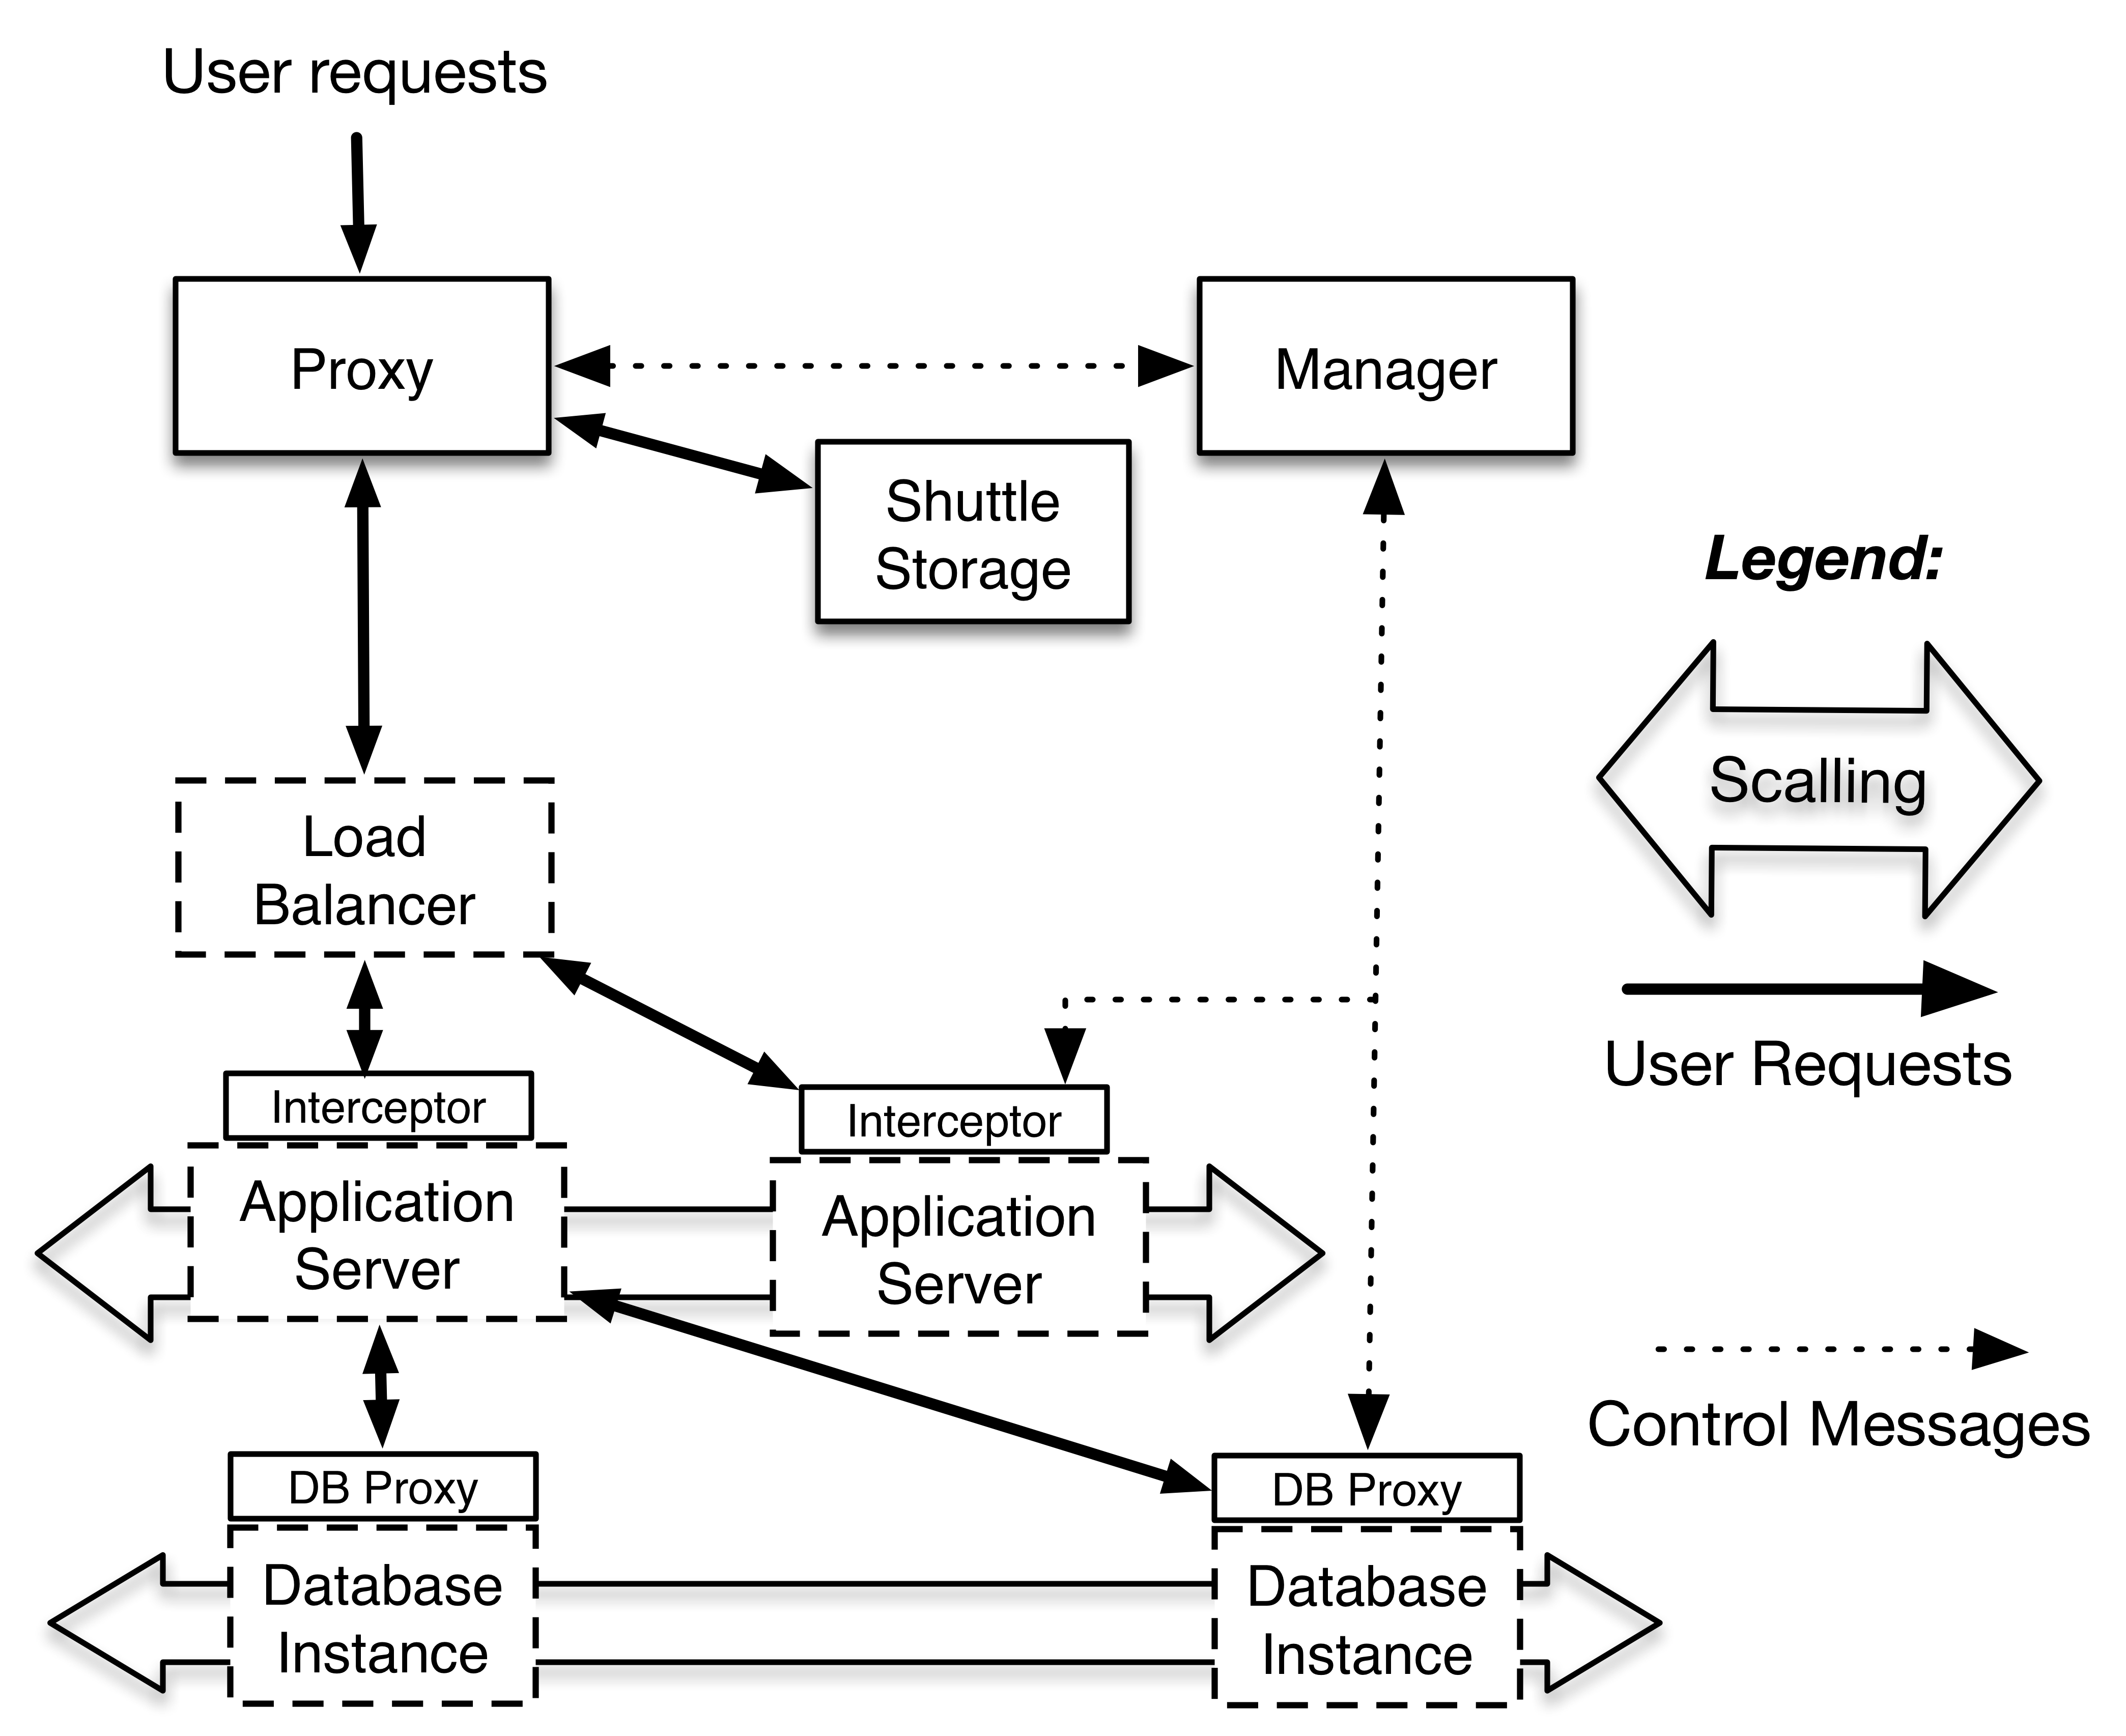
Architecture
Normal Execution
1 Motivation
Motivation
Related Work
2 Solution
Execution
Replay
3 Evaluation
Accuracy
Performance
Scalability
4 Conclusion
Conclusion
Future Work
Notes:
No nosso sistema, os pedidos são recebidos pelo proxy. O proxy associa um timestamp aos pedidos e guarda os pedidos numa base de dados designada de Shuttle Storage. Os pedidos são enviados ao load balancer e distribuidos pelas instancias de computing. As keys acedidas por cada pedido, são registadas nos servidores aplicacionais. A ordem dos acessos à base de dados é registada em cada instancia e enviada ao manager para gerar a lista de dependencias entre pedidos.

Slide 13
Architecture
Replay Process
Identify the malicious actions (or intrusion instant)
Launch new application and database instances
Load a snapshot previous to intrusion instant Create a new branch
Replay requests Database operations shall replay in same order as original
Block incoming requests; replay last requests
Change branch
1 Motivation
Motivation
Related Work
2 Solution
Execution
Replay
3 Evaluation
Accuracy
Performance
Scalability
4 Conclusion
Conclusion
Future Work
Notes:
Para recuperar a aplicação, o utilizador identifica quais os pedidos que estão na sua origem.
Shuttle re-instala a aplicação em novas instancias de aplicação e base de dados.
Carrega um snapshot anterior ao momento da intrusão numa nova branch.
Ordena os pedidos pelo sua ordem de execução original.
Re-executa os pedidos. Se 2 pedidos forem paralelos, então também são re-executados em paralelo. A lista de operações que as instancias de base de dados registam, é utilizada para ordenar operações que executem em paralelo.
Após re-executar todos os pedidos, os novos pedidos são bloqueados. Os novos pedidos que foram recebidos durante o processo de recuperação. No final, muda para a branch certa.

Slide 14
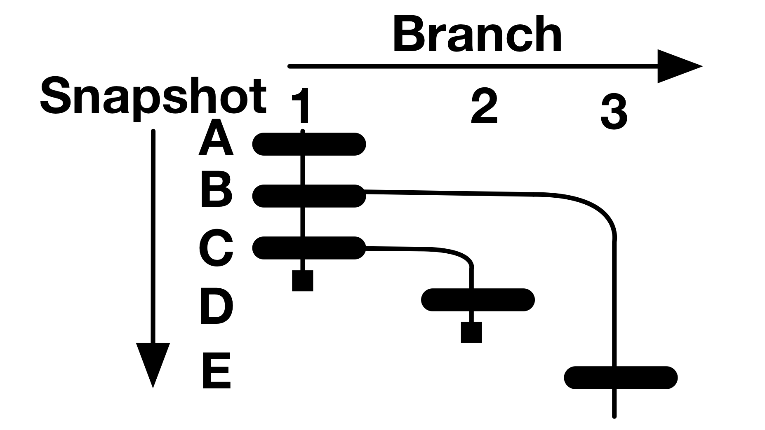
Architecture
Branching
1 Motivation
Motivation
Related Work
2 Solution
Execution
Replay
3 Evaluation
Accuracy
Performance
Scalability
4 Conclusion
Conclusion
Future Work
Notes:
O Sistema de branching

Slide 15
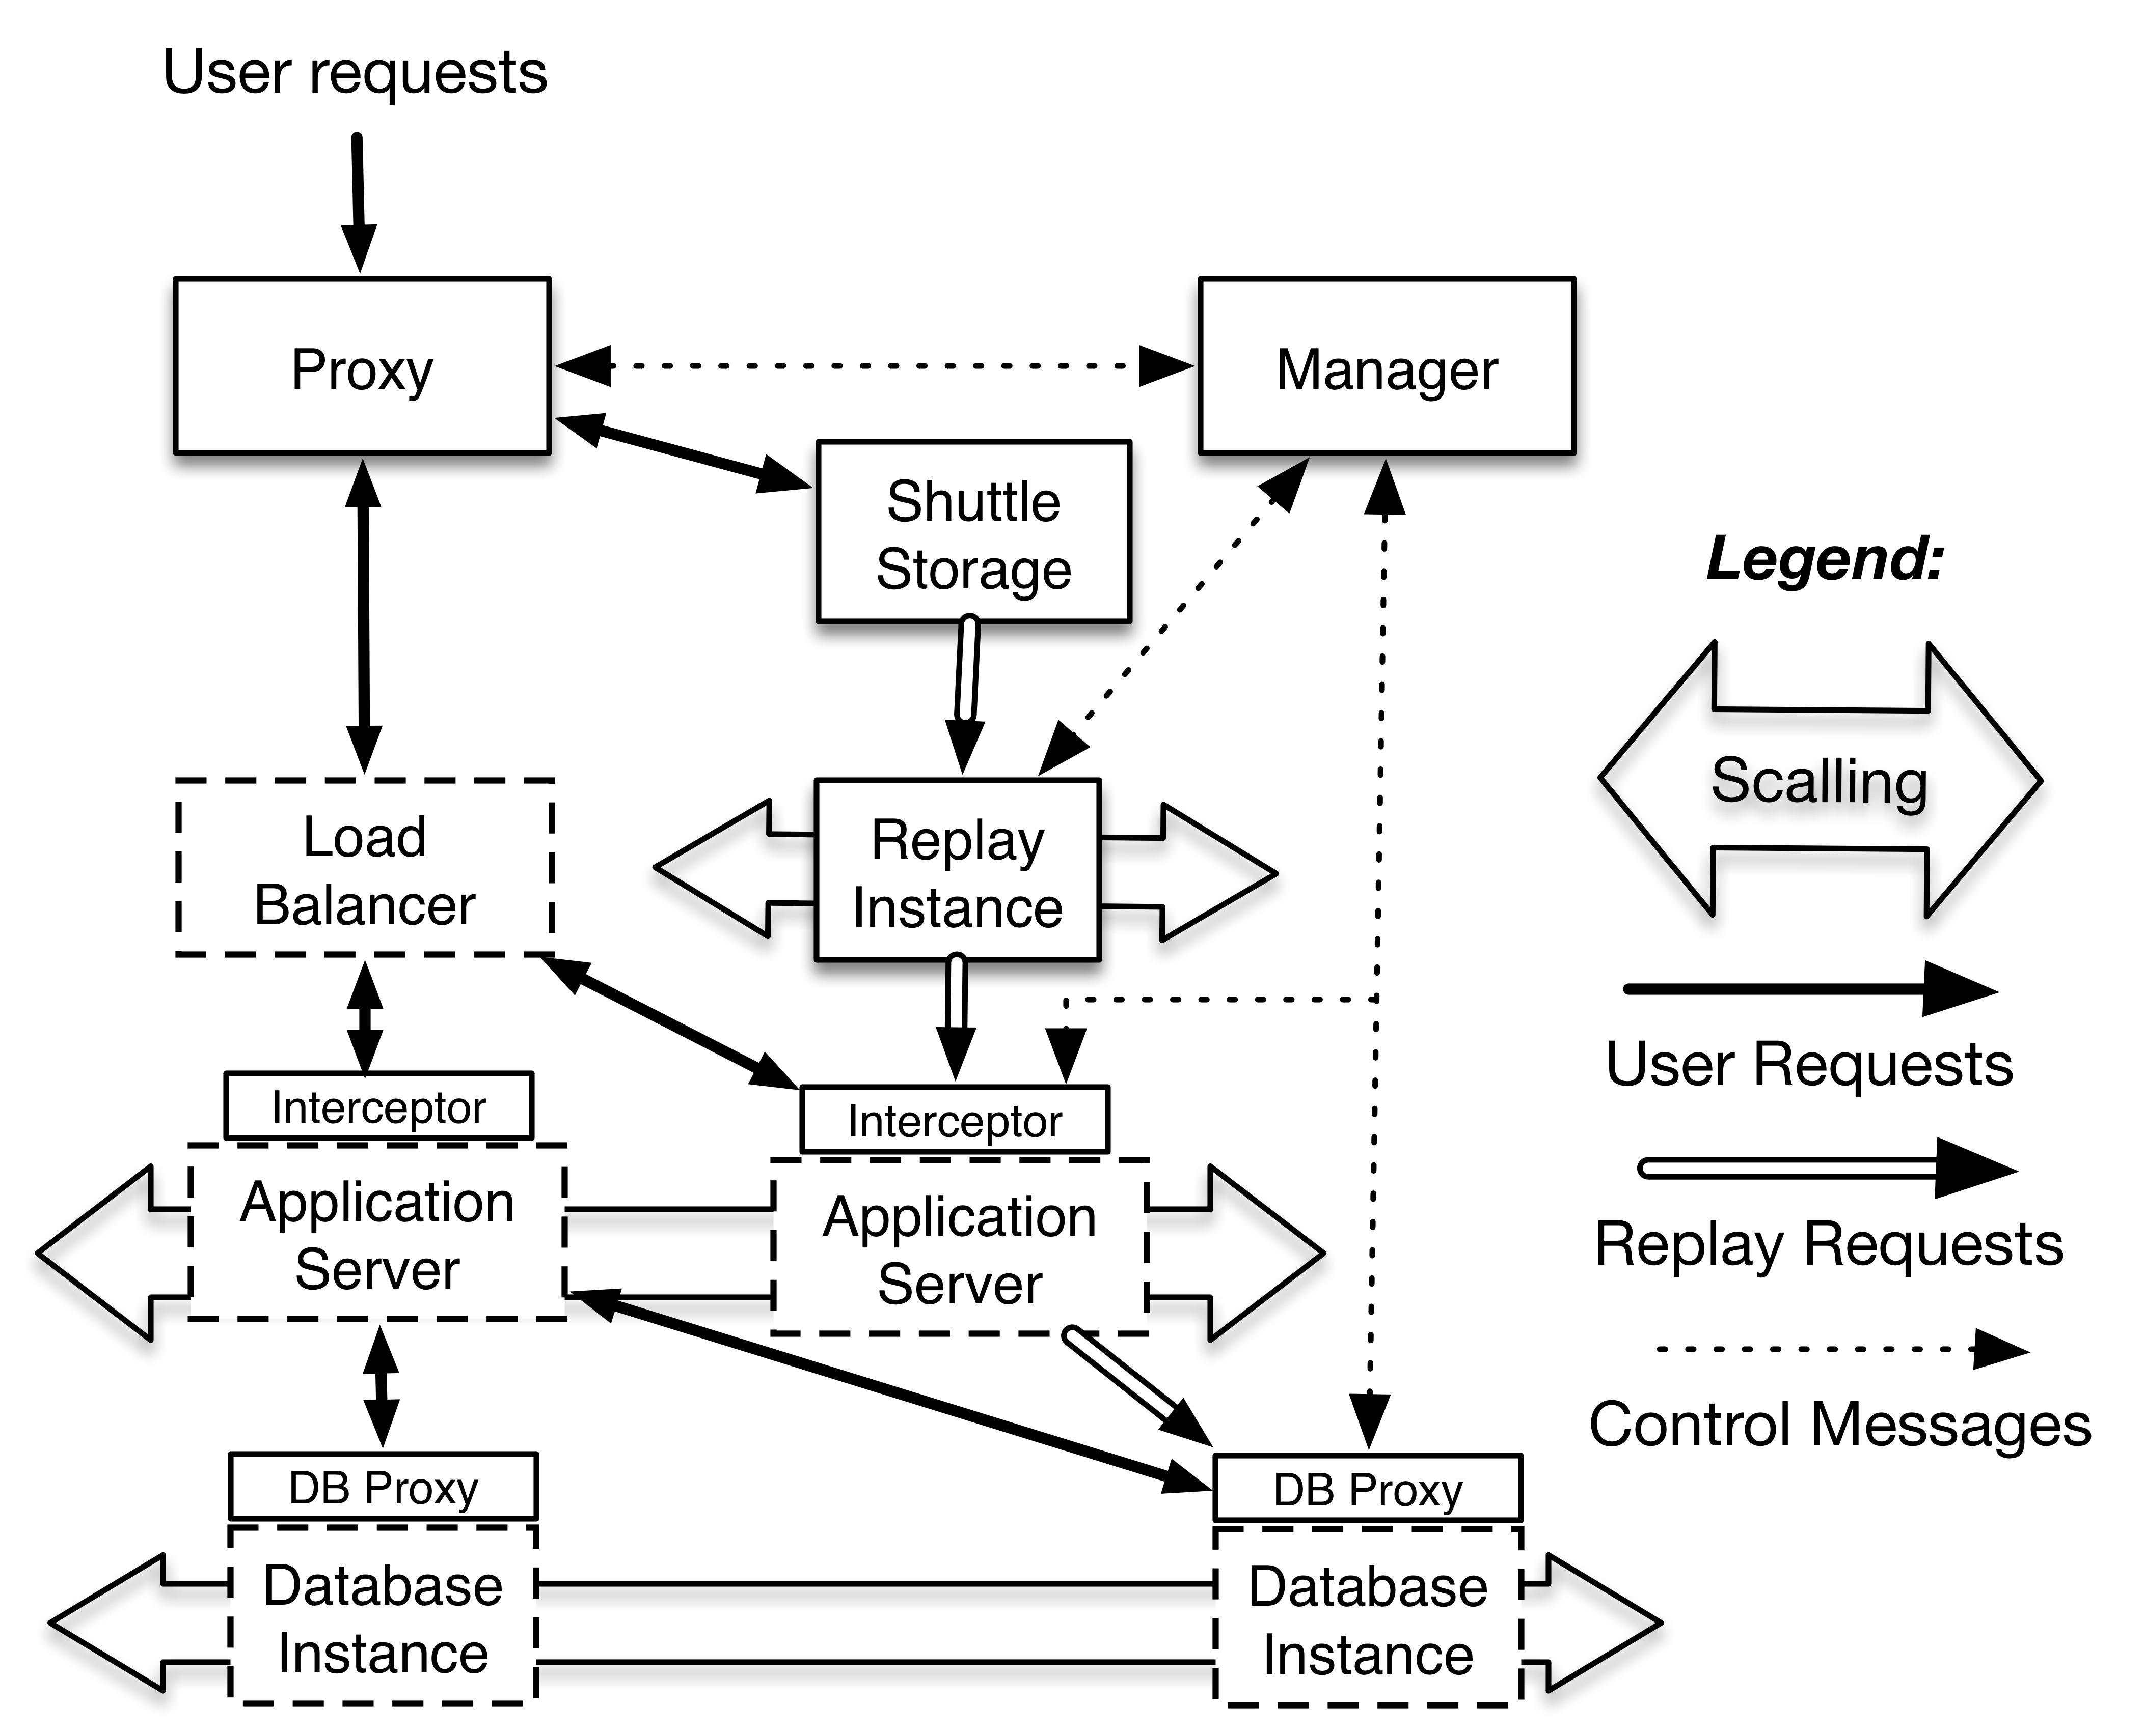
Architecture
Replay
1 Motivation
Motivation
Related Work
2 Solution
Execution
Replay
3 Evaluation
Accuracy
Performance
Scalability
4 Conclusion
Conclusion
Future Work
Notes:
Aqui no diagrama podemos ver os pedidos a serem lidos no Shuttle storage e a serem enviados por um array de replay instances. O nº de instancias aumenta para fazer face ao nº de pedidos.

Slide 16
Architecture
1 Motivation
Motivation
Related Work
2 Solution
Execution
Replay
3 Evaluation
Accuracy
Performance
Scalability
4 Conclusion
Conclusion
Future Work
 | Full-Replay | Selective-Replay
1 Cluster (Serial) | ✔ | ✔
Clustered | ✔ | ✗
Full-Replay: Replay every operation after snapshot
Selective-Replay: Replay only affected (tainted) operations
Serial: Replay all dependency graph sequentially
Clustered: Independent clusters can be replayed concurrently
Notes:
Podemos repetir os pedidos pela mesma ordem que no original (Serial full-replay) ou então invés disso, utilizar o grafo de dependencias para re-executar apenas os pedidos que foram afectados pela intrusão (selective)
Além disso, podemos utilziar o grafo para detectar que existem clusters de pedidos. Os clusters são grupos de pedidos dependentes entre si mas em que os grupos são indepententes. Por isso, os clusters podem ser re-executados concurrentemente.

Slide 17


Evaluation
Environment
Amazon EC2, c3.xlarge instances, Gb Ethernet
Ask Q&A application; data from Stack Exchange
WildFly (formely JBoss) application servers
Voldemort database
1 Motivation
Motivation
Related Work
2 Solution
Execution
Replay
3 Evaluation
Accuracy
Performance
Scalability
4 Conclusion
Conclusion
Future Work
Notes:
15:00
Avaliámos a nossa proposta no cloud provider Amazon com instancias xlarge, servidor app Java, db voldemort e uma aplicação de question and ansewrs que desenvolvemos para o efeito.

Slide 18
Evaluation
Accuracy: Intrusion Scenarios:
Malicious requests
Software vulnerabilities
External channels (e.g. SSH due to Shellshock)
1 Motivation
Motivation
Related Work
2 Solution
Execution
Replay
3 Evaluation
Accuracy
Performance
Scalability
4 Conclusion
Conclusion
Future Work
 | # Intrusion | # tainted | # Selective Replay | # Full Replay
1a | 106 | 0 | < 605 | > 38 620
1b | 58 | 14 | < 379 | > 38 620
1c | 48 | 52 | < 253 | > 38 620
2a | 4 338 | 0 | - | > 38 620
2b | 18 286 | 1 278 | - | > 38 620
3 | > 2 000 | - | - | > 38 620
Notes:
Avaliámos o protótipo em 3 classes de cenários: pedidos maliciosos, vulnerabilidades de software e usando canais externos (acções que não são registadas pello proxy).
No 1º cenário, o selective replay exige que um número consideravelmente inferior de pedidos seja re-executado.
No caso de existirem vulnerabilidade de software, já não é possivel usar selective replay porque o grafo de dependencias muda.
No caso de as acções não serem registadas, o Shuttle re-executa todos os pedidos que foram registados. Como os pedidos maliciosos não são registados, não são re-executados e os seus efeitos são removidos.

Slide 19
Evaluation
Performance overhead
in normal execution
1 Motivation
Motivation
Related Work
2 Solution
Execution
Replay
3 Evaluation
Accuracy
Performance
Scalability
4 Conclusion
Conclusion
Future Work
 | Workload A 50% read, 50% insert |  | Workload B 95% read, 5% insert
 | ops/sec | latency (ms) | ops/sec | latency (ms)
Shuttle | 6325 | 5.78 | 15 346 | 3.62
No Shuttle | 7148 | 5.07 | 17 821 | 3.01
overhead | 13% | 14% | 16% | 20%
Notes:
Podemos verificar que o shuttle tem um overhead pouco relevante para o beneficio. Além disso, trata-se de um protótipo não optimizado.

Slide 20
Evaluation Performance
Recovery time
1 million requests
1 Motivation
Motivation
Related Work
2 Solution
Execution
Replay
3 Evaluation
Accuracy
Performance
Scalability
4 Conclusion
Conclusion
Future Work
Notes:
Aqui podemos verificar a vantagem enorme em realizar paralelo

Slide 21
Evaluation Performance
Restrain duration
1 Motivation
Motivation
Related Work
2 Solution
Execution
Replay
3 Evaluation
Accuracy
Performance
Scalability
4 Conclusion
Conclusion
Future Work
Begin
restrain
10:34
Restrain: 46 seconds
Notes:
Podemos verificar que mesmo quando existem clientes em paralelo, o restrain tem uma duração pouco significativa.
O restrain ocorre entre o "Begin Restrain" e o fim do gráfico. Quando o restrain começa, ambas as linhas vão a zero. O sistema está a calcular a ordem pela qual tem de reexecutar os pedidos novos e depois a linha vermelha mantem-se a zero (não há novos pedidos) e o replay dispara porque vai refazer os pedidos novos. A figura está má.

Slide 22
Evaluation Performance
Storage overhead
for 1 million requests
$47 per month if 20M req. per day
1 Motivation
Motivation
Related Work
2 Solution
Execution
Replay
3 Evaluation
Accuracy
Performance
Scalability
4 Conclusion
Conclusion
Future Work
 | # objects | Size (MB)
Shuttle Storage:
Requests | 1 million | 212
Response | 1 million | 8 767
Start/End timestamps | 2 million | 16
Keys | 137 million | 488
Total |  | 9 648 MB
Database node:
Version List | 14 593 | 1.4
Operation List | 9 million | 277
Total |  | 282 MB
Manager
Graph | 1 million | 718 MB
Notes:
Os custos de storage são dominados por guardar pedidos. Mesmo assim, não ultrapassa os 45USD para

Slide 23
Evaluation Performance
Scalability
1 Motivation
Motivation
Related Work
2 Solution
Execution
Replay
3 Evaluation
Accuracy
Performance
Scalability
4 Conclusion
Conclusion
Future Work
Notes:
Validámos a capacidade deste sistema escalar com a aplicação. Visto que os clusters independentes podem ser repetidos de modo independente e que o controlo de acessos é feito ao nivel da base de dados, concluimos pela avaliação realizada que o protótipo é escalável.

Slide 24
Conclusion
1 Motivation
Motivation
Related Work
2 Solution
Execution
Replay
3 Evaluation
Accuracy
Performance
Scalability
4 Conclusion
Conclusion
Future Work
New intrusion recovery service to be integrated in PaaS offerings
Supports applications running in various instances backed by distributed databases
Leverages the resource elasticity and pay-per-use model to reduce the recovery time and costs
Notes:
18:00 Concluimos portanto que criamos um sistema de recuperação para PaaS que se integrada devidamente com PaaS.

Slide 25
Conclusion
1 Motivation
Motivation
Related Work
2 Solution
Execution
Replay
3 Evaluation
Accuracy
Performance
Scalability
4 Conclusion
Conclusion
Future Work
Accomplishing intrusion recovery without service downtime using a branching mechanism;
Globally transaction-consistent snapshot for NoSQL databases;
Remove intrusions by redeploying the applications;

Slide 26
Future Work
Prevent intrusions from spreading
Client side applications
Handle database replication and fault-tolerance
1 Motivation
Motivation
Related Work
2 Solution
Execution
Replay
3 Evaluation
Accuracy
Performance
Scalability
4 Conclusion
Conclusion
Future Work

Slide 27
Publications
1 Motivation
Motivation
Related Work
2 Solution
Execution
Replay
3 Evaluation
Accuracy
Performance
Scalability
4 Conclusion
Conclusion
Future Work
35th IEEE Conf. on:
Distributed Computing Systems (ICDCS)
Waiting for author notification until 23rd March

Slide 28
References
[Taser] A. Goel, K. Po, K. Farhadi, Z. Li, and E. de Lara, “The taser intrusion recovery system,” in SOSP. ACM, 2005.
[Retro] T. Kim, X. Wang, N. Zeldovich, and M. F. Kaashoek, “Intrusion recovery using selective re- execution.” USENIX, 2010.
[ITDB] P.Liu, J.Jing, P.Luenam and Y.Wang, “The design and implementation of a self healing database system,” Journal of Intelligent Information Systems, vol. 23, no. 3, Nov. 2004.
[Goel] I. Akkus and A. Goel, “Data recovery for web applications,” in DSN. IEEE, Jun. 2010, pp. 81–90
[Warp] R. Chandra, T. Kim, and M. Shah, “Intrusion recovery for database-backed web applications,” in SOSP. ACM, 2011.
[Aire] R.Chandra, T.Kim and N.Zeldovich, “Asynchronous intrusion recovery for interconnected web services,” in SOSP. ACM, 2013.
[UndoForOperators] A. B. Brown and D. A. Patterson, “Undo for operators : Building an undoable e-mail store,” in USENIX ATC, 2003.
1 Motivation
Motivation
Related Work
2 Solution
Execution
Replay
3 Evaluation
Accuracy
Performance
Scalability
4 Conclusion
Conclusion
Future Work

Slide 29
Thank you
for your attention
1 Motivation
Motivation
Related Work
2 Solution
Execution
Replay
3 Evaluation
Accuracy
Performance
Scalability
4 Conclusion
Conclusion
Future Work

